Slide 1
Biblioteka Szkoły Podstawowej nr 25 im. Franciszka Juszczaka we Wrocławiu

Slide 2
Biblioteka Szkoły Podstawowej nr 25 we Wrocławiu
Biblioteka Szkoły Podstawowej nr 25 działa pod opieką nauczycieli-bibliotekarzy Katarzyny Kopeć i Alicji Wrzyszcz.
W jej skład wchodzą:
- 2 pomieszczenia: wypożyczalnia i czytelnia (12 miejsc),
- 6 361 woluminów,
- 80 egzemplarzy zbiorów audiowizualnych,
- 2 stanowiska komputerowe z dostępem do Internetu oraz z programami PWN: Powszechna encyklopedia, Słowniki języka polskiego, Definicje, Atlas świata.

Slide 3
Konkursy i imprezy czytelnicze
W ramach realizacji zadań szkoły bibliotekarze organizują konkursy i imprezy na dwóch poziomach nauczania w klasach I – VIII. Są to m.in.:
- Od roku 2002 uczestniczymy w akcji Cały Wrocław czyta dzieciom (wyróżnienie w VI edycji w roku 2009) – obecnie pod nazwą Cały Wrocław czyta,
- konkurs recytatorski w kl. I – III,
- Dni Otwarte Szkoły,
- pasowanie uczniów kl. I na czytelnika,
- długofalowy konkurs czytelniczy Miłośnicy książek dla kl. 4-7,
Narodowe Czytanie.
Ponadto braliśmy udział w:
Narodowym Programie Rozwoju Czytelnictwa,
Ogólnopolskiej akcji Przerwa na czytanie.

Slide 4
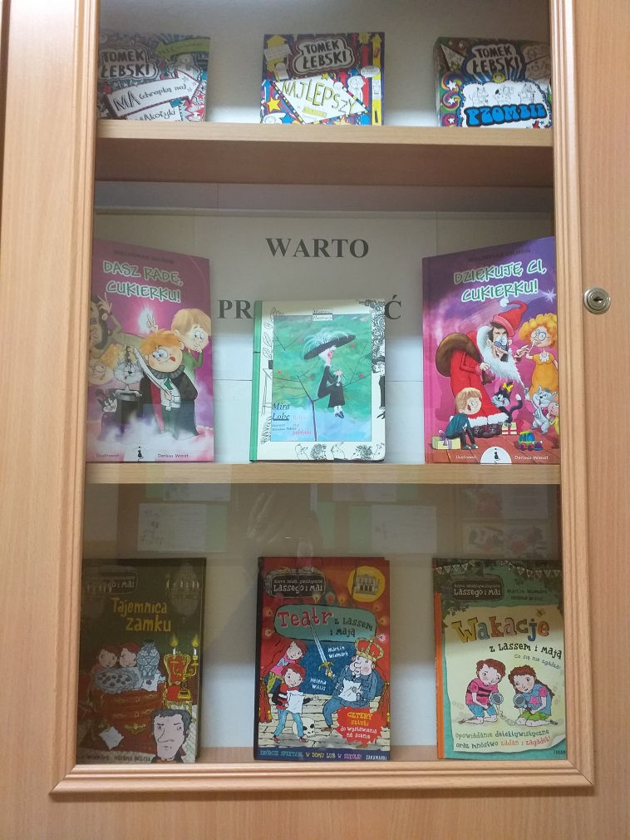
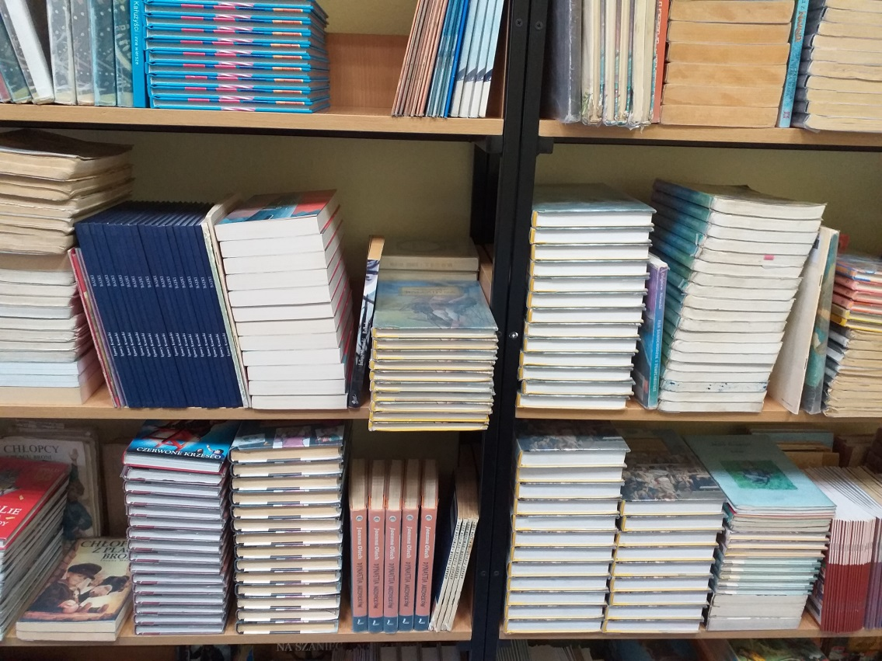
Fotorelacja

Slide 5
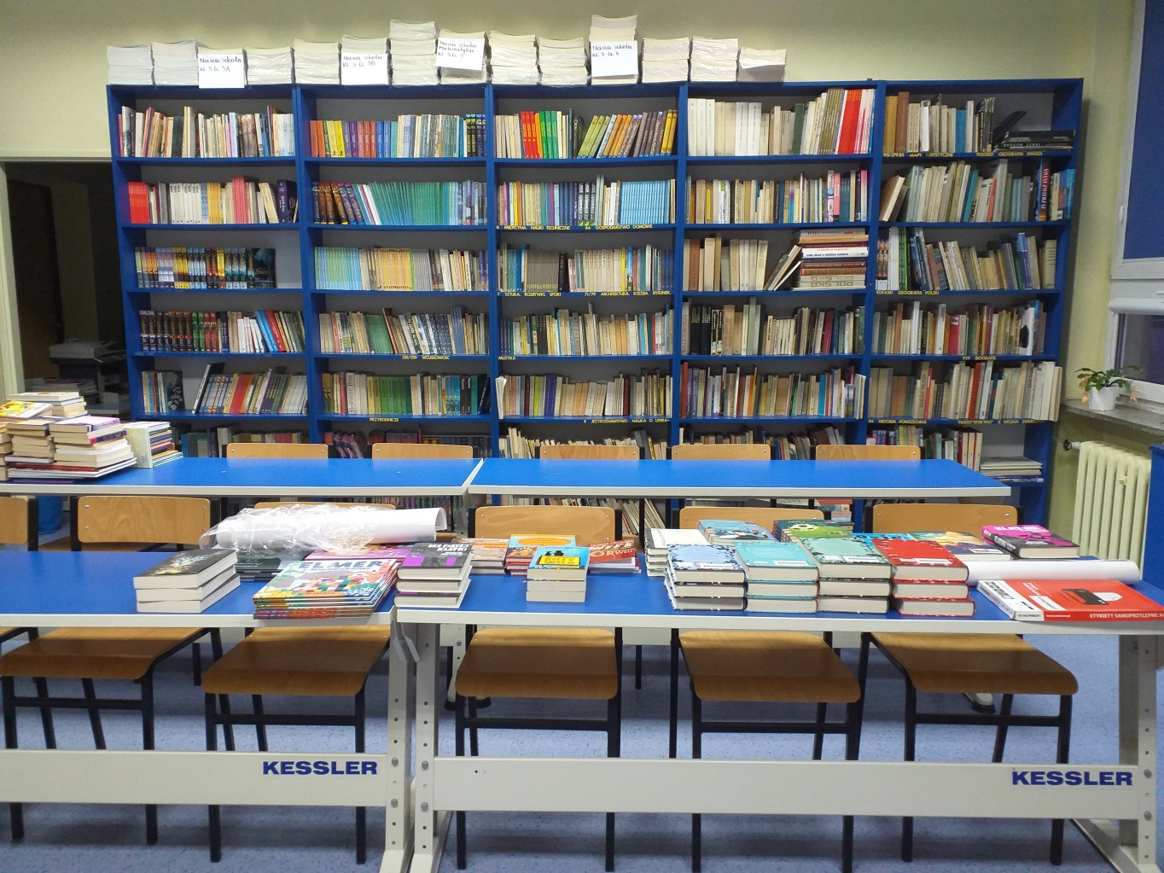
Fotorelacja

Slide 6
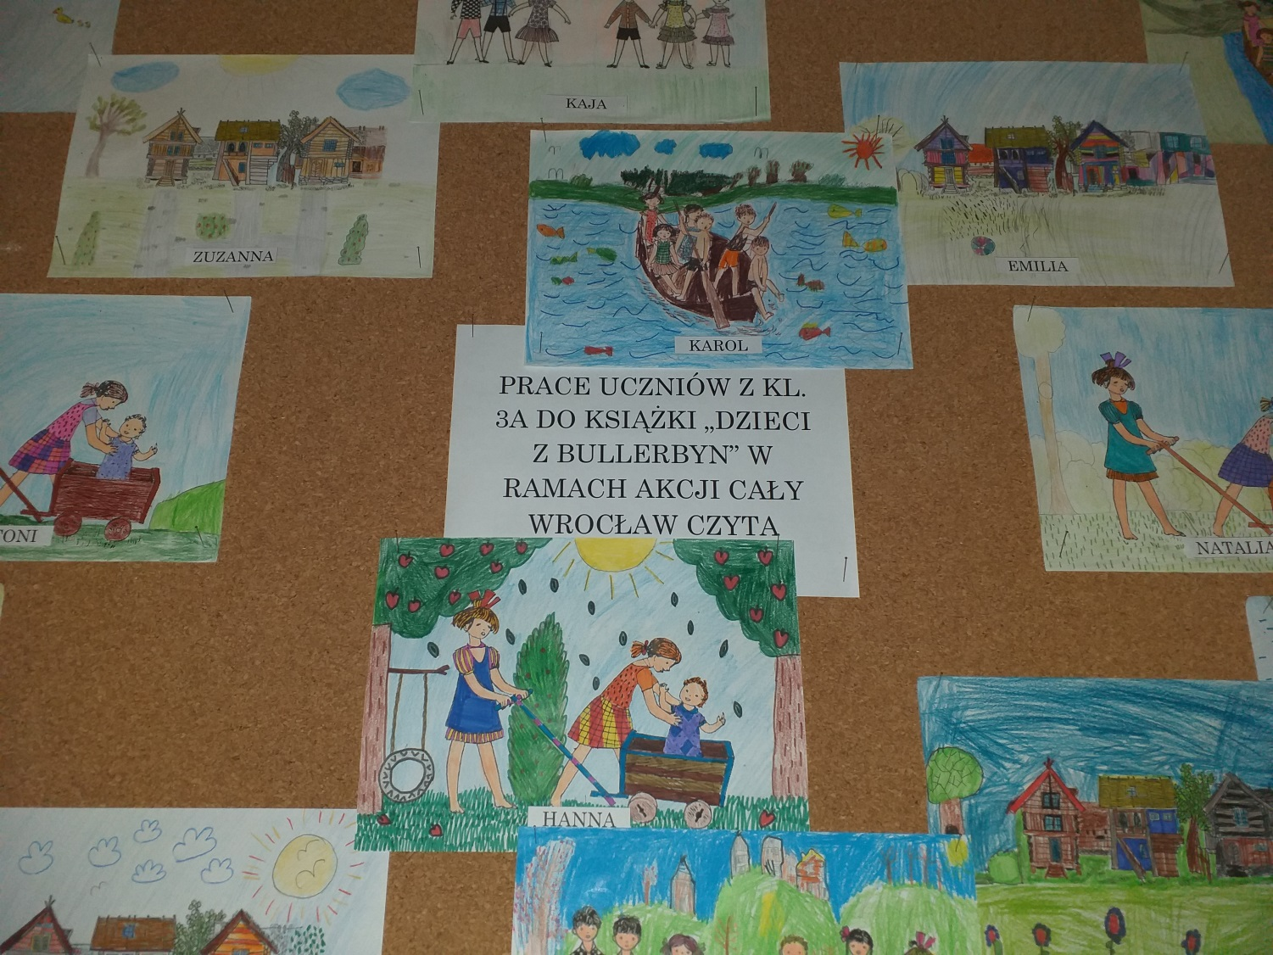
Fotorelacja

Slide 7
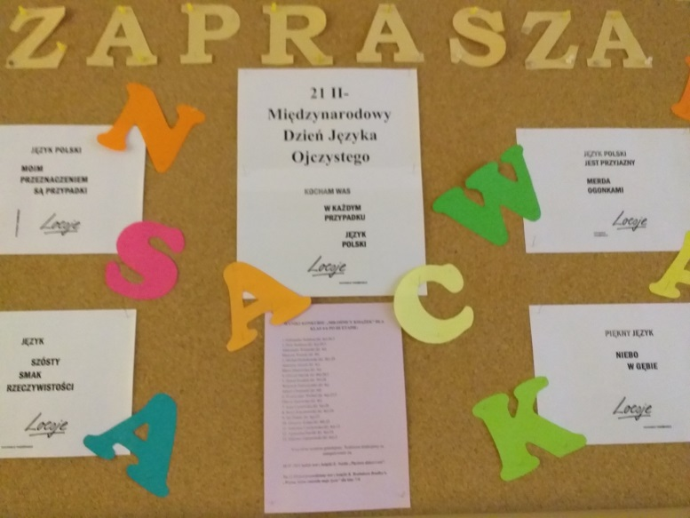
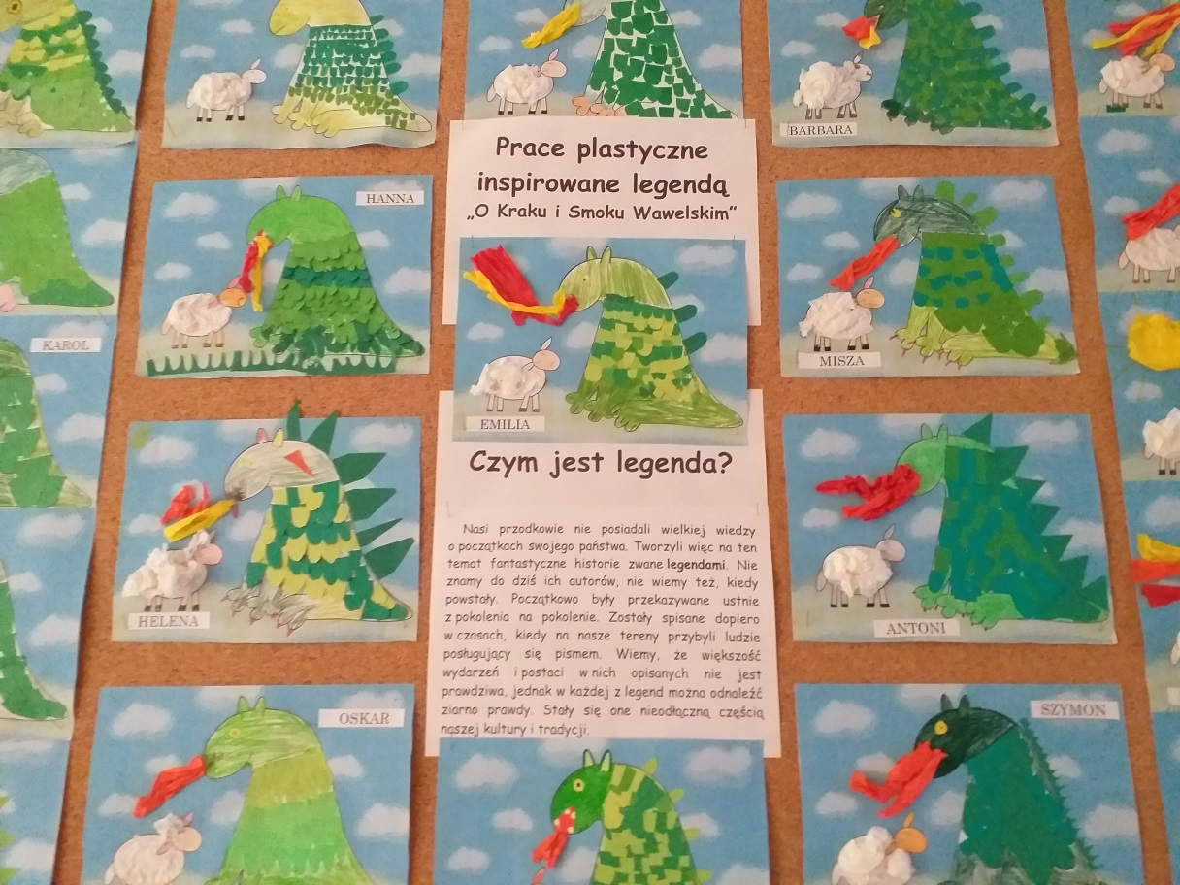
Fotorelacja – gazetki ścienne

Slide 8
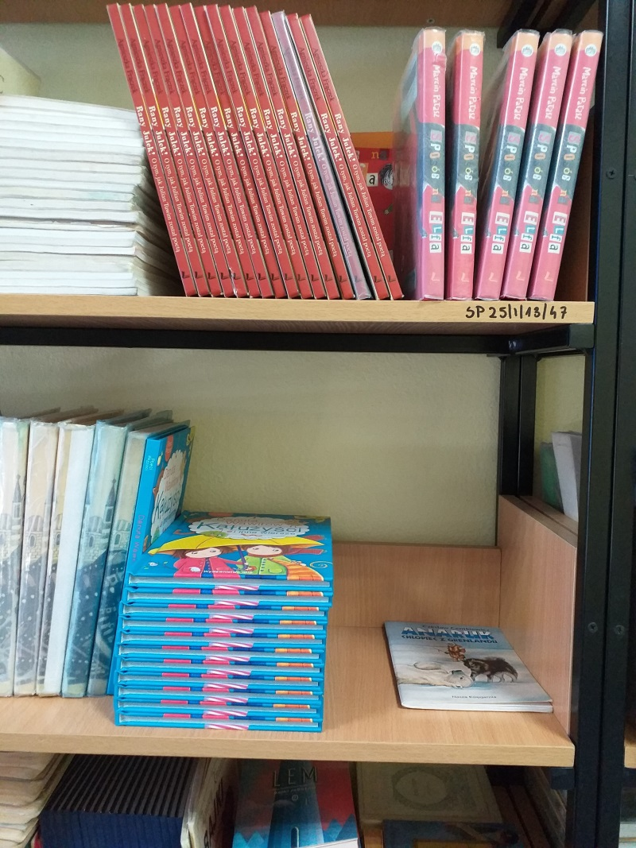
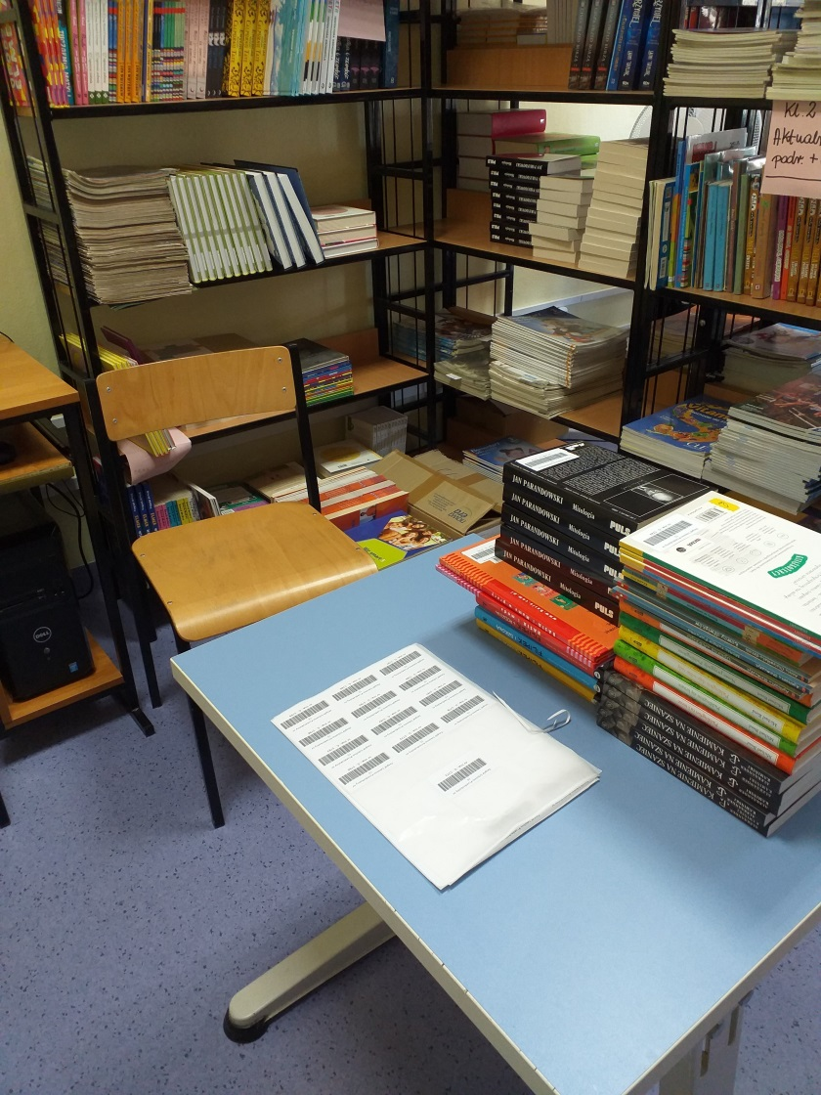
Fotorelacja

Slide 9
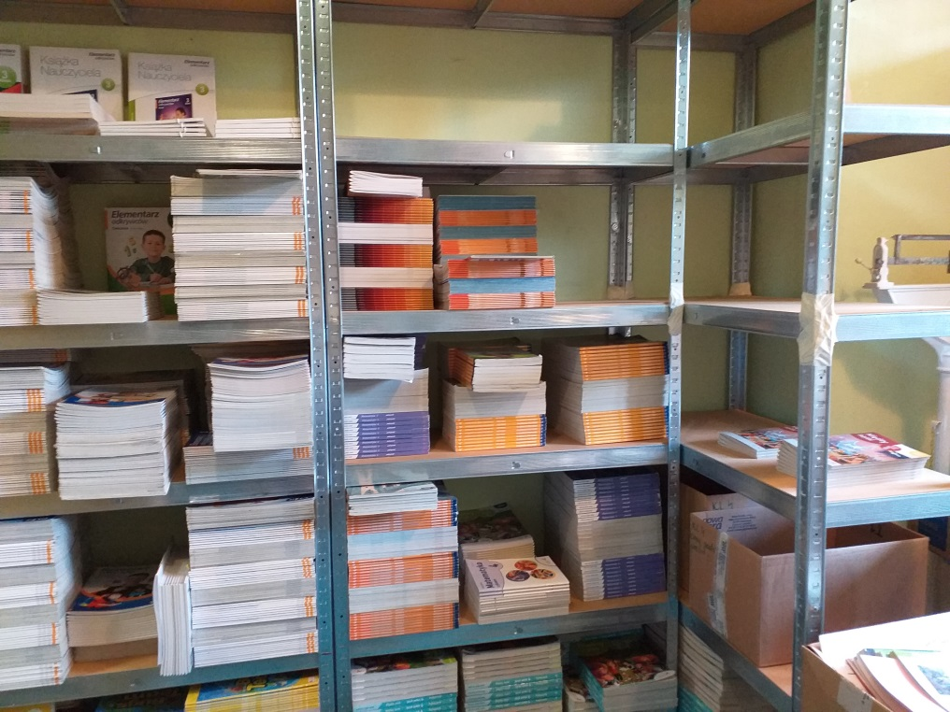
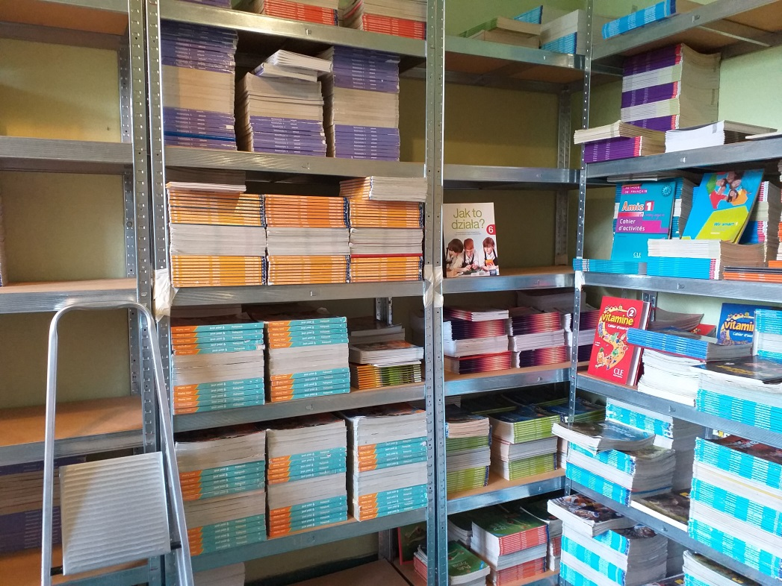
Fotorelacja - magazyn

Slide 10
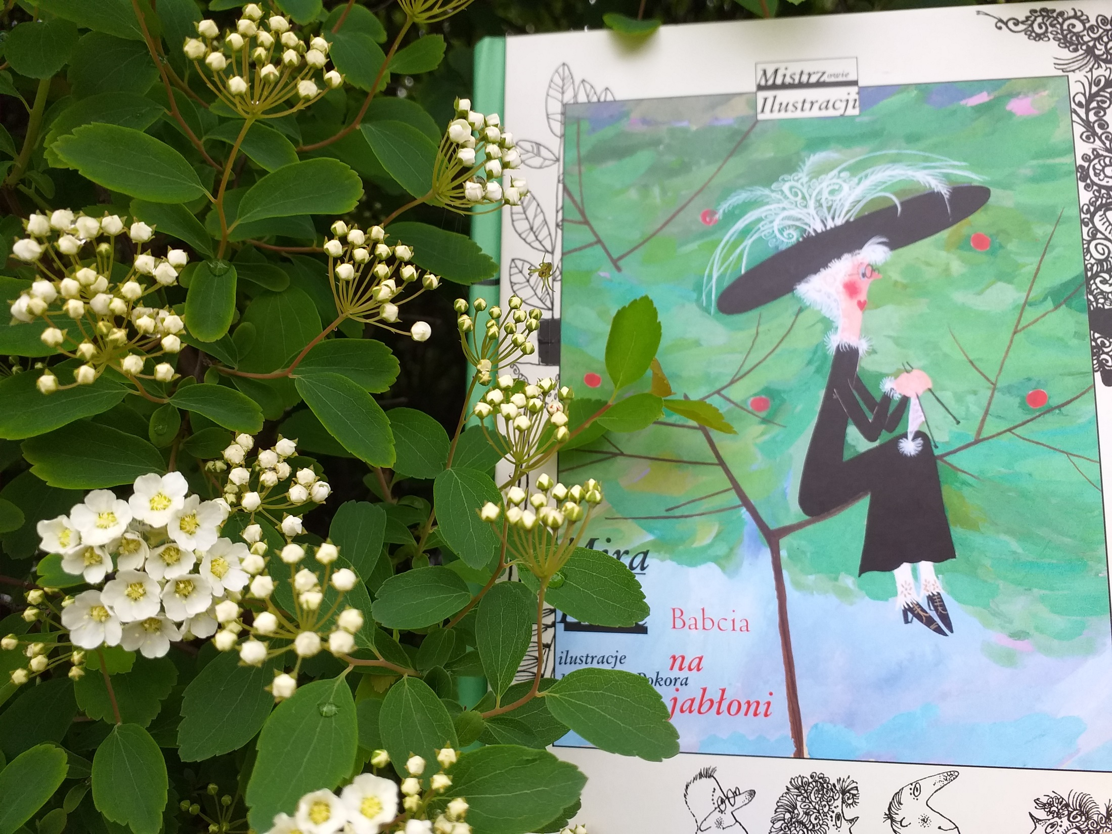

Slide 11
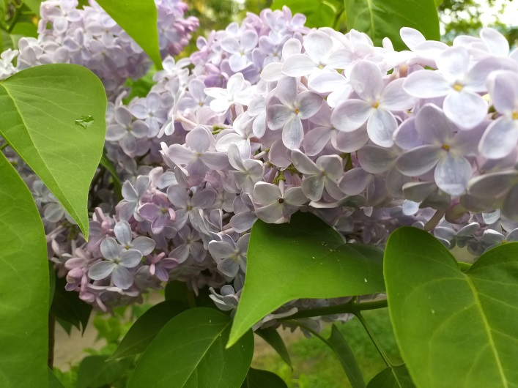
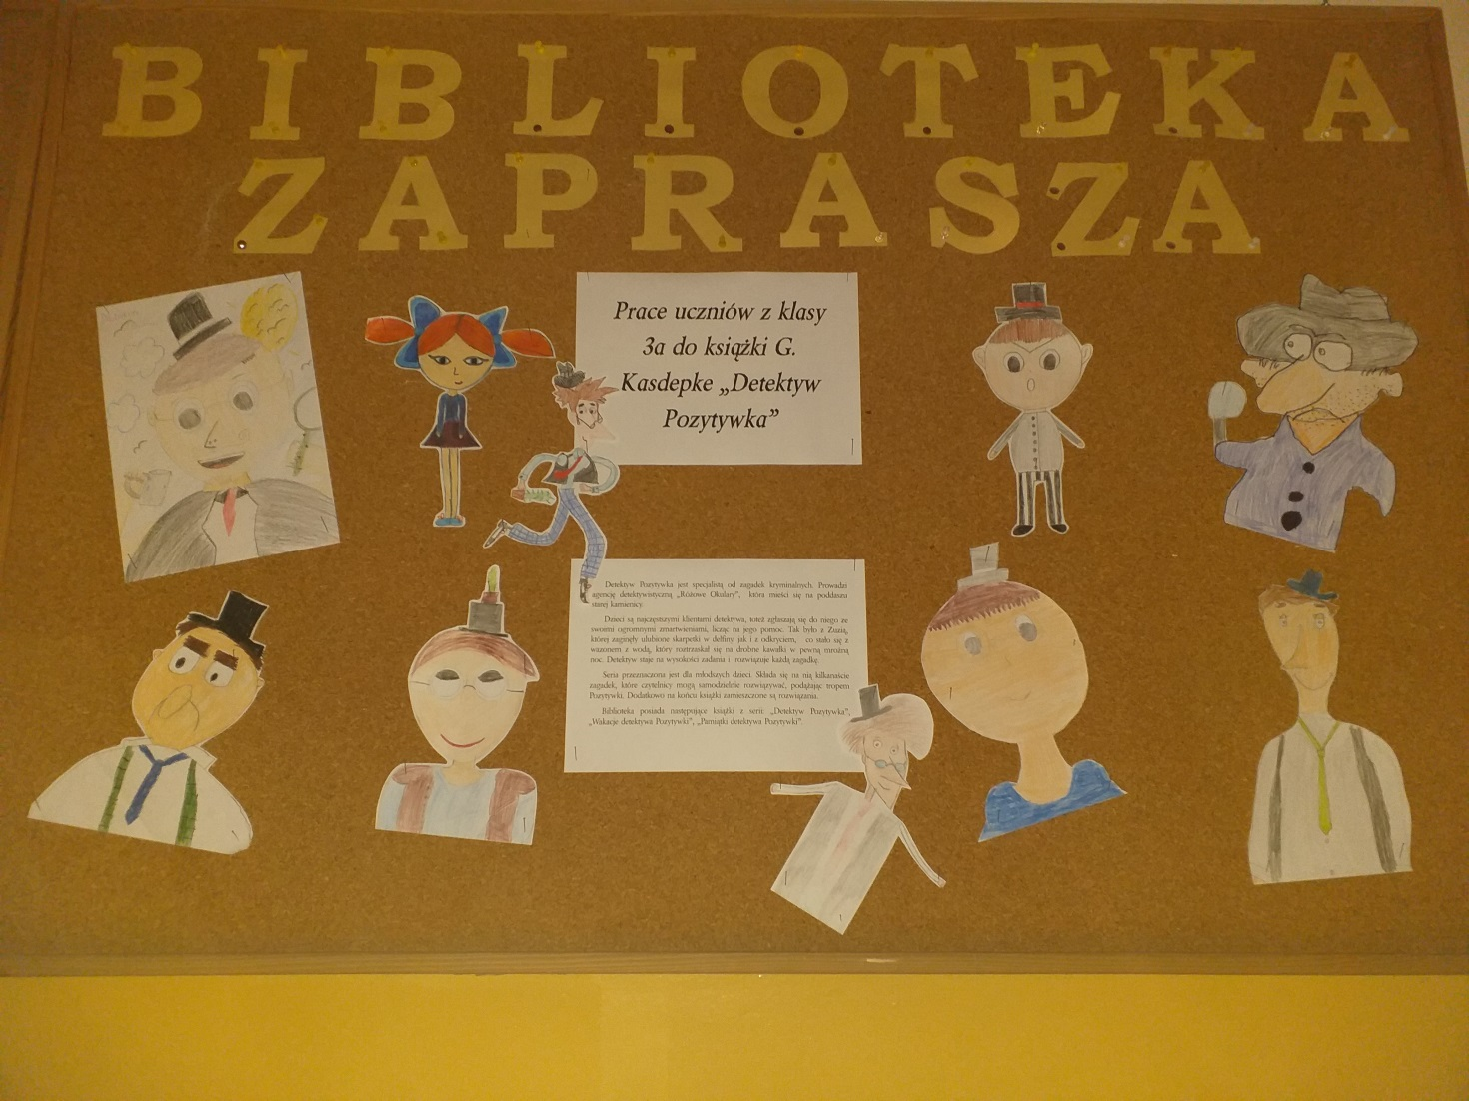
Fotorelacja

Slide 12
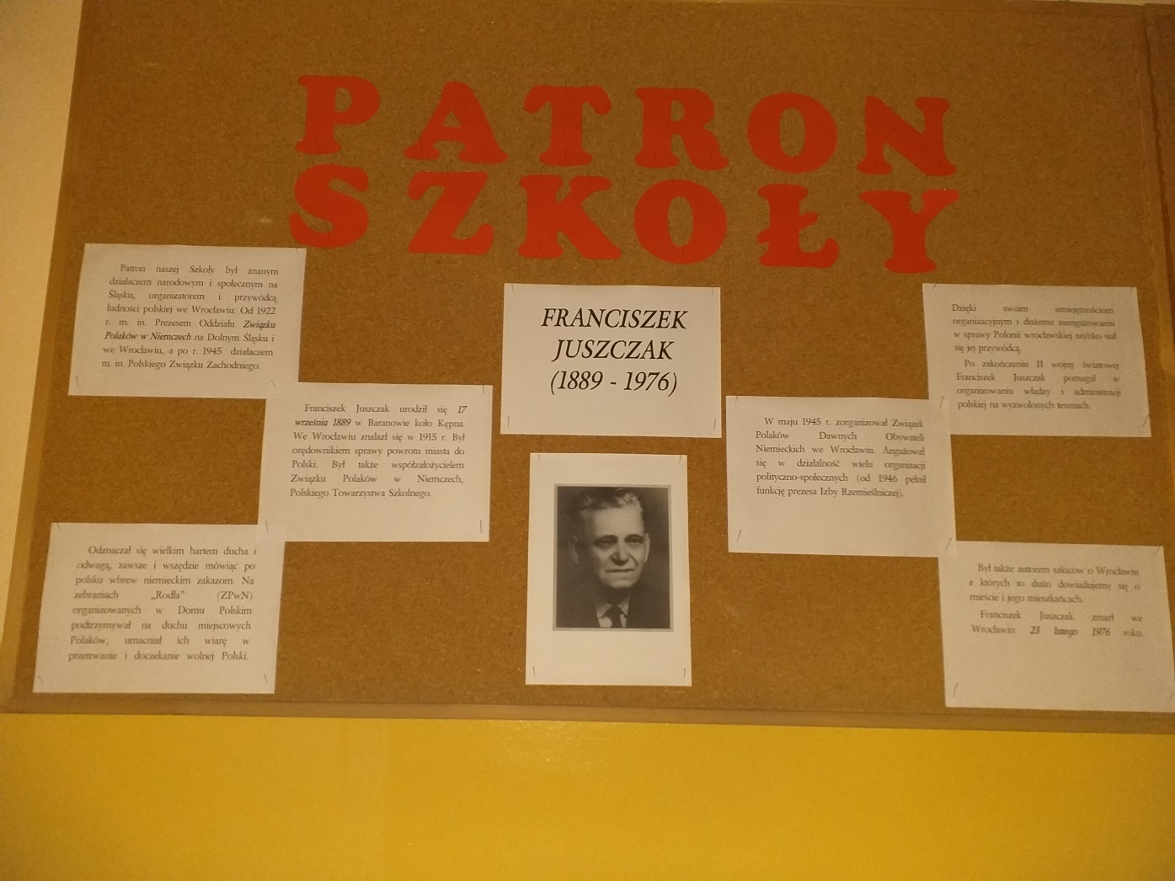
Gazetka z okazji Dnia Patrona

Slide 13
Godziny otwarcia biblioteki w roku szkolnym 2023/2024
poniedziałek 07:30 – 16:30
wtorek 7.30 – 16.30
środa 7.30 – 16.30
czwartek 7.30 – 17.00
piątek 7.30 – 16.45

Slide 14
Zdjęcia i informacje – na podstawie zbiorów własnych biblioteki.
Prezentację przygotowały: K. Kopeć, A. Wrzyszcz

